Slide 1
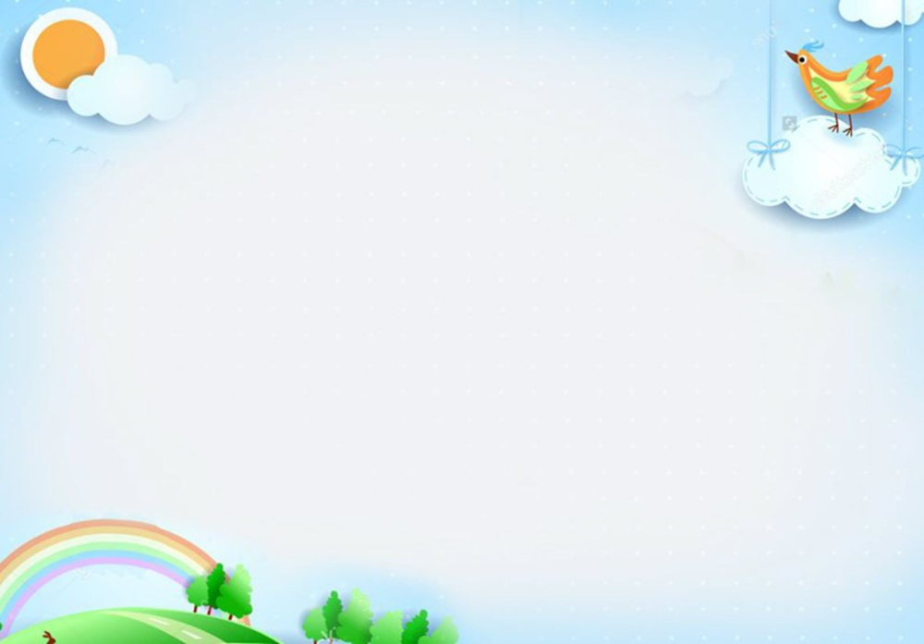
ỦY BAN NHÂN DÂN QUẬN LONG BIÊN
TRƯỜNG MẦM NON TRÀNG AN
LĨNH VỰC PHÁT TRIỂN NGÔN NGỮ
Đề tài : Truyện “ Nàng Tiên Mưa”
Lớp : MGB C4
Người thực hiện : Nguyễn Thị Lan
Năm học : 2020 -2021

Slide 2
1.Ổn định tổ chức
Cô và trẻ hát bài hát “ Cho tôi đi làm mưa với”

